Slide 1
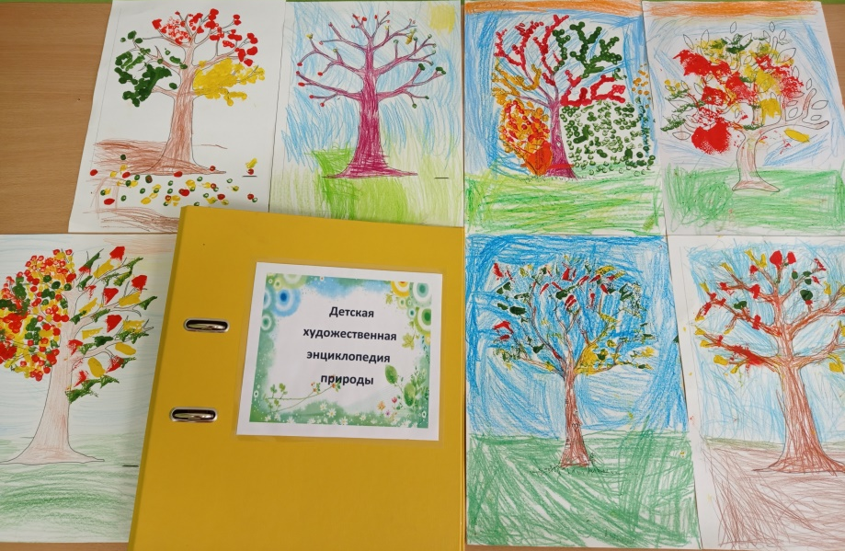
Рисование губками/ватными палочками в нетрадиционной технике
«Осенние деревья»
Воспитатели ГБДОУ детского сада № 5 комбинированного вида Невского района Санкт-Петербурга :
Мариненкова О.В., Попова А.В.

Slide 2
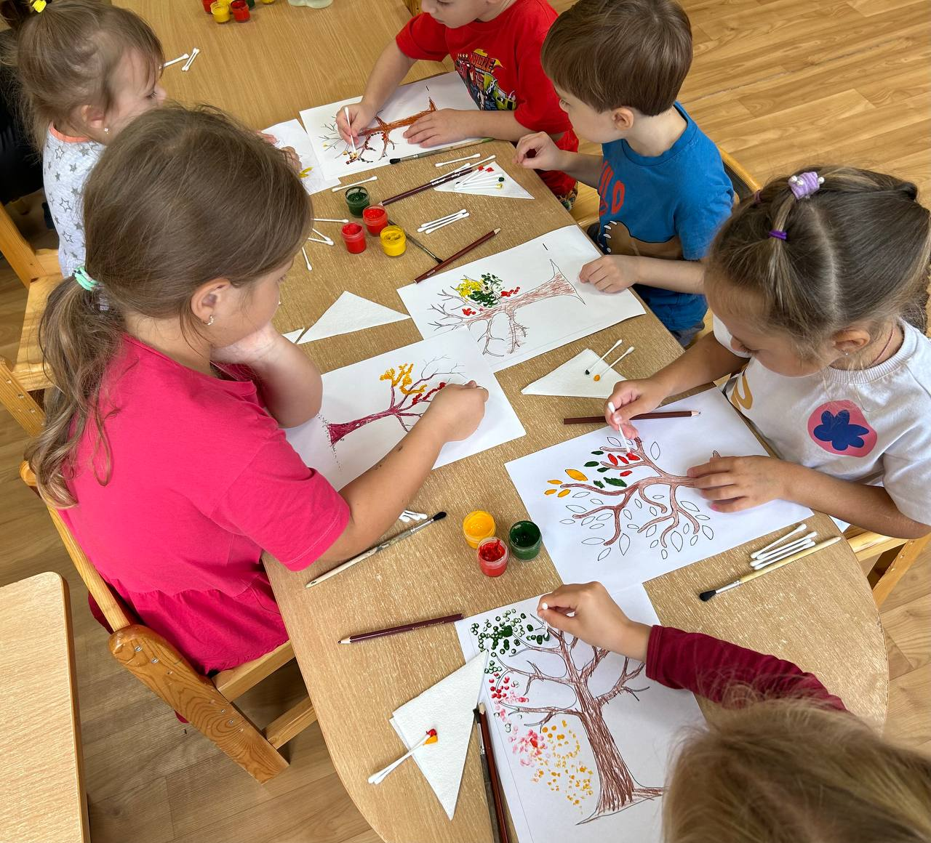
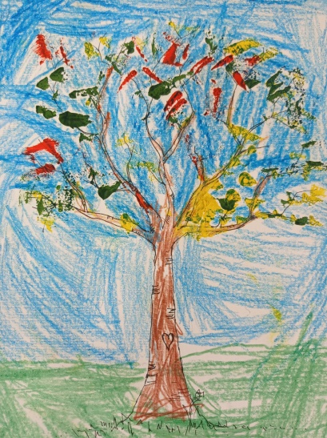
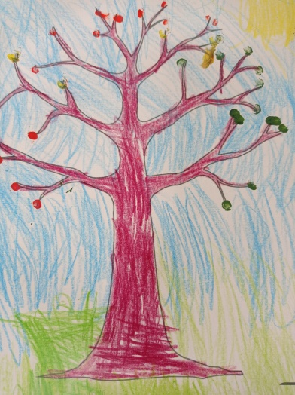
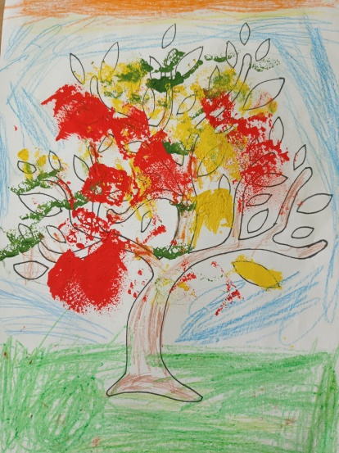
Цель: создать условия
для художественно – эстетического
развития детей
старшего дошкольного возраста

Slide 3
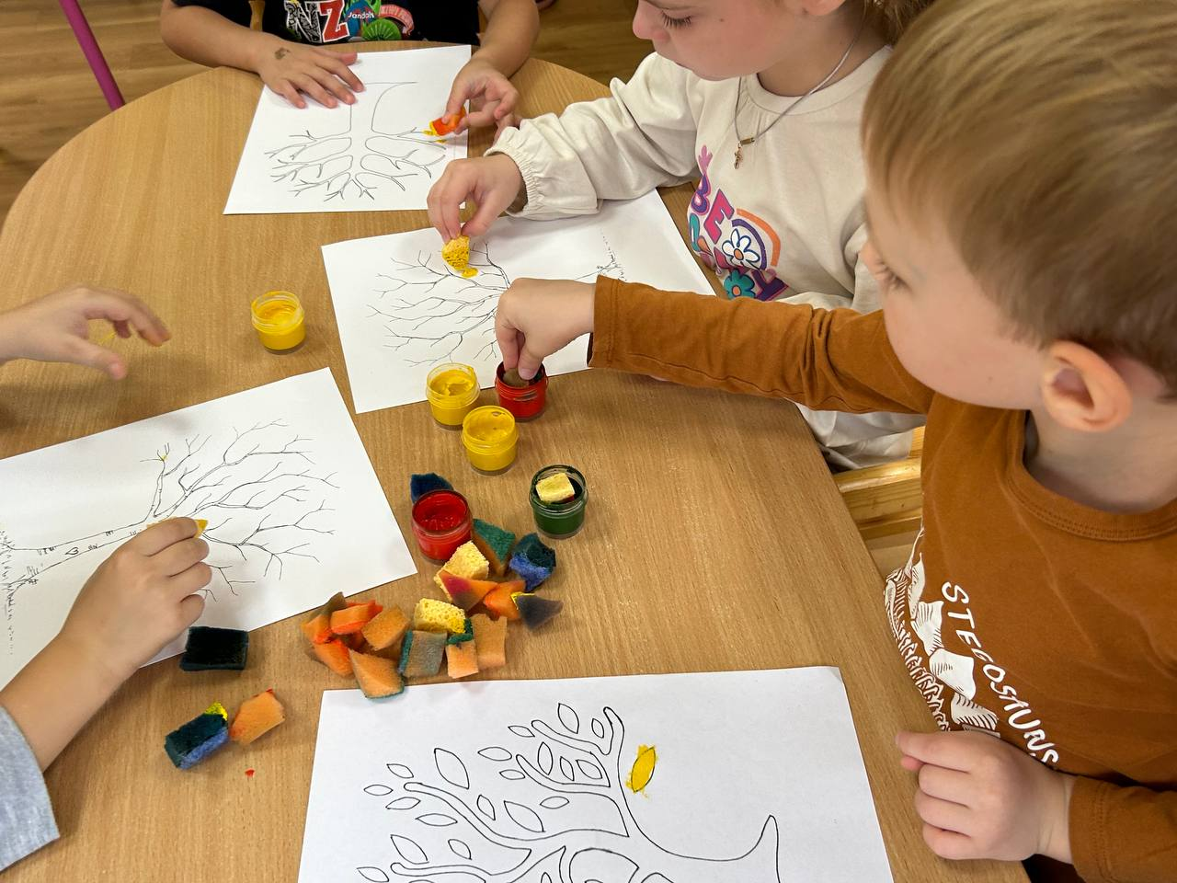
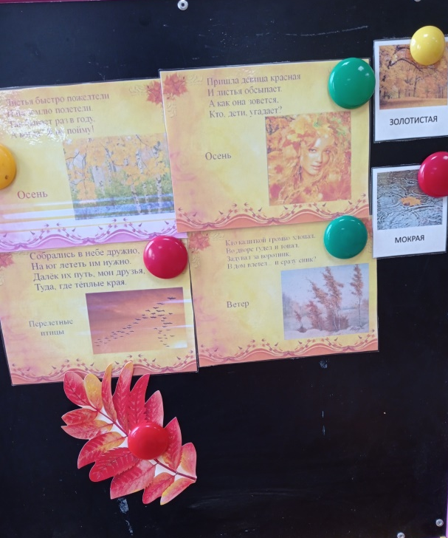
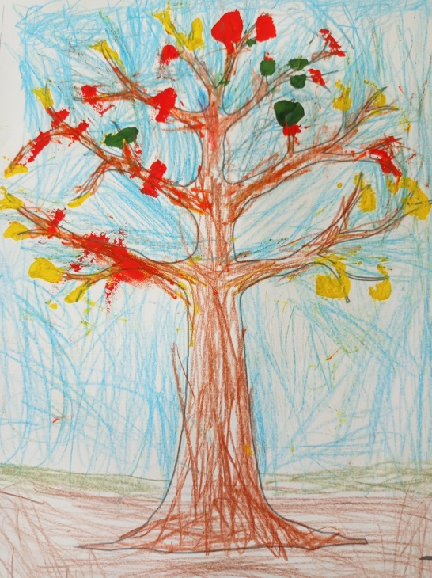
Задачи:
Образовательные:
-продолжать формировать и
структурировать знания детей
об осени;
-вспомнить названия и строение
деревьев;
-обучать пользоваться
нетрадиционными
предметами для
изобразительной
деятельности ( ватная
палочка, губка)
-продолжить
обучать
правильно держать
карандаш

Slide 4
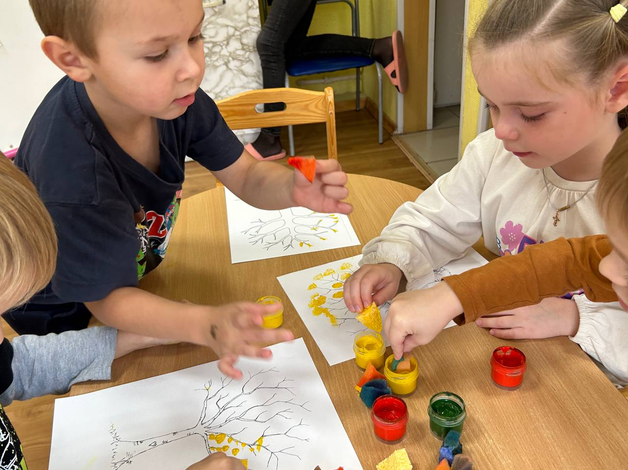
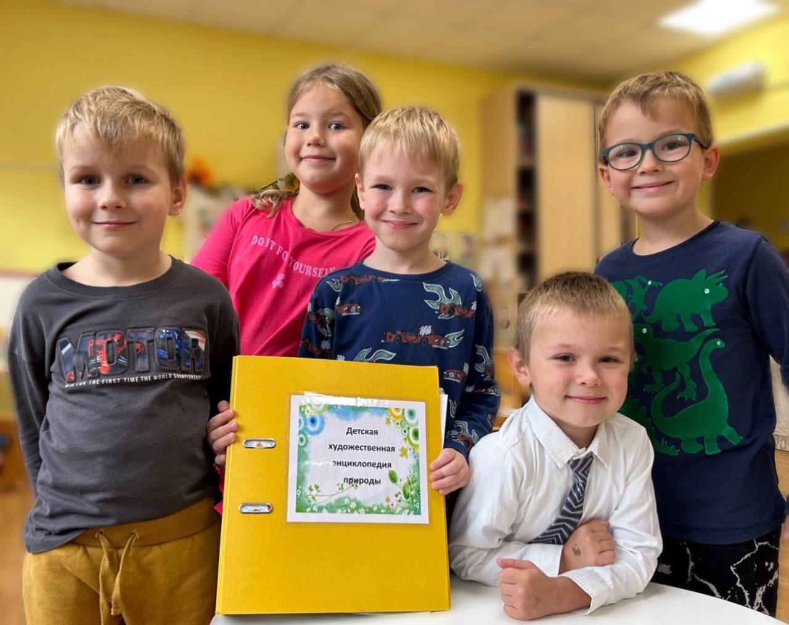
Задачи:
Развивающие:
-развитие мелкой моторики;
-развитие воображения,
внимания, зрительного и
слухового восприятия;
-развитие связной речи
Воспитательные:
-развитие интереса к творческой деятельности;
-воспитание любви к природе;
-развитие социально-
коммуникативных умений в процессе
рисования и создания «Детской
художественной энциклопедии природы»

